Slide 1
Hadoop 项目文件系统源代码分析
随着分布式计算技术的不断发展，云计算已经成为目前最为流行的分布式计算范型。目前各大厂商，包括Google、微软、IBM、亚马逊等，都开发了商业的云计算平台，利用云计算平台进行大规模数据的存储和处理。云计算平台以现有的商业系统为核心，其中一个非常重要的特征是以现有操作系统的文件系统为基础，提供透明的、基于文件系统的数据共享机制。
本题目的主要内容是对目前开源领域著名的云计算平台 Hadoop 中底层的、对文件系统的支持机制进行深入分析与理解，得出其设计理念，根据分析结果考虑如何向Hadoop 中加入对Windows 文件系统的支持。最终给出对应的代码分析报告与实验过程报告。

Slide 2
内容
组长 胡俊峰
构建阅读代码的环境 张瑞杰
软件架构和继承关系 周彬
核心详细类图 侯东谷
其他类图和顺序图 王帝 FileSystem深入分析 胡耀
输入输出流 冯傲

Slide 3
构建阅读代码
的环境
作者：张瑞杰

Slide 4
依赖环境
Build instructions for Hadoop
----------------------------------------------------------------------------------
Requirements:
* Unix System
* JDK 1.6+
* Maven 3.0 or later
* Findbugs 1.3.9 (if running findbugs)
* ProtocolBuffer 2.5.0
* CMake 2.6 or newer (if compiling native code)
* Internet connection for first build (to fetch all Maven and Hadoop dependencies)
----------------------------------------------------------------------------------

Slide 5
安装依赖
安装JDK
1) cd /root
2) tar xzf jdk-7u55-linux-x64.gz
3) cd jdk1.7.0_55
4) ln -s jdk1.7.0_55 jdk
安装Maven
1) cd /root
2) tar xzf apache-maven-3.0.5-bin.tar.gz
3) ln -s apache-maven-3.0.5 maven
安装ProtocolBuffer（需要GCC、G++）
1) cd /root
2) tar xzf protobuf-2.5.0.tar.gz
3) cd protobuf-2.5.0
4) ./conigure --prefix=/root/protobuf
5) make
6) make install
安装CMake
1) cd /root
2) tar xzf cmake-2.8.12.2.tar.gz
3) cd cmake-2.8.12.2
4) ./bootstrap --prefix=/root/cmake
5) make
6) make install

Slide 6
修改环境变量
添加环境变量 ：修改/etc/profile 或~/.profile
export JAVA_HOME=/root/jdk
export CLASSPATH=$JAVA_HOME/lib/tools.jar
export PATH=$JAVA_HOME/bin:$PATH
export CMAKE_HOME=/root/cmake
export PATH=$CMAKE_HOME/bin:$PATH
export PROTOC_HOME=/root/protobuf
export PATH=$PROTOC_HOME/bin:$PATH
export MAVEN_HOME=/root/maven
export PATH=$MAVEN_HOME/bin:$PATH

Slide 7


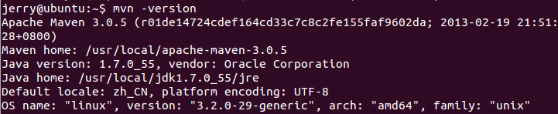
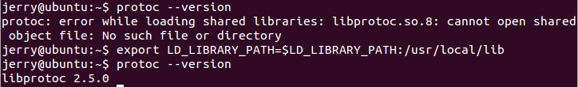
测试
cmake -version
java -version
mvn -version
export LD_LIBRARY_PATH=$LD_LIBRARY_PATH:/usr/local/lib
protoc --version

Slide 8
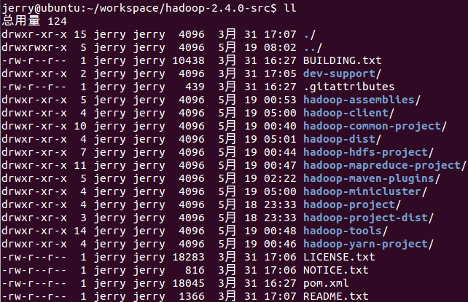
解压Hadoop源码

Slide 9
构建eclipse项目
cd ~/workspace/hadoop-2.4.0-src
mvn install -DskipTests
mvn eclipse:eclipse -DdownloadSources=true -DdownloadJavadocs=true

Slide 10
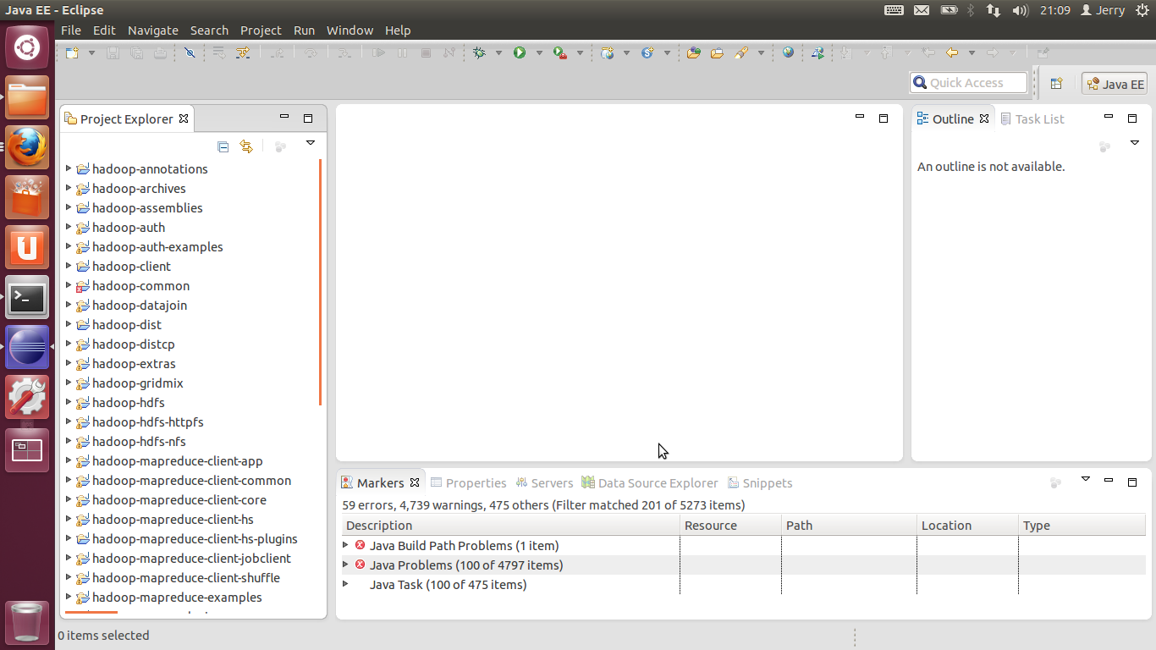
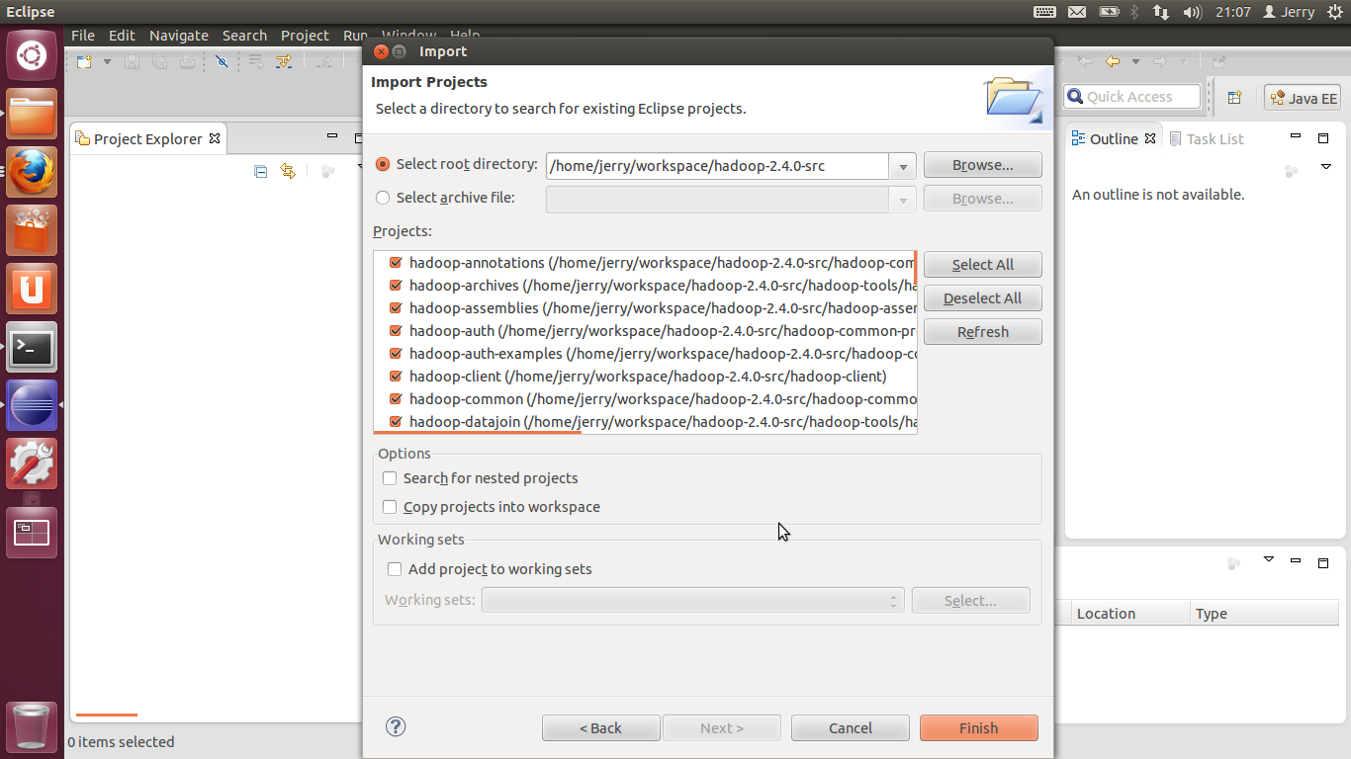
导入eclipse项目
1.file->菜单File->Import...
2.选择"Existing Projects into workspace"
3.选择hadoop-2.4.0-src目录作为根目录

Slide 11
软件架构和主要类的继承关系
作者： 周彬

Slide 12
Hadoop中分布式文件系统
的设计思想
构建一个非常庞大的分布式文件系统。在集群中节点失效是正常的，节点的数量在Hadoop中不是固定的.单一的文件命名空间，保证数据的一致性，写入一次多次读取.典型的64MB的数据块大小，每一个数据块在多个DN(DataNode)有复制.客户端通过NN(NameNode)得到数据块的位置，直接访问DN获取数据。
NameNode和DataNode均为功能模块。
NameNode维护名字空间；而DataNode存储数据块。
NameNode功能：映射数据块到DN节点上；处理事务日志等等。
DataNode功能：本地文件系统存储数据块；响应客户端对数据块和元数据的请求等等。

Slide 13
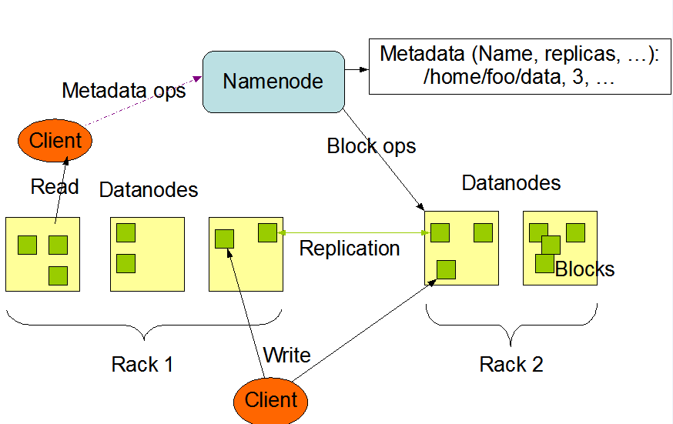
文件系统的架构图
HDFS采用master/slave架构。一个HDFS集群是由一个Namenode和一定数目的Datanodes组成。
Namenode是一个中心服务器，负责管理文件系统的名字空间(namespace)以及客户端对文件的访问。集群中的Datanode一般是一个节点一个，负责管理它所在节点上的存储。
Notes:
HDFS采用master/slave架构。一个HDFS集群是由一个Namenode和一定数目的Datanodes组成。Namenode是一个中心服务器，负责管理文件系统的名字空间(namespace)以及客户端对文件的访问。集群中的Datanode一般是一个节点一个，负责管理它所在节点上的存储。HDFS暴露了文件系统的名字空间，用户能够以文件的形式在上面存储数据。从内部看，一个文件其实被分成一个或多个数据块，这些块存储在一组Datanode上。Namenode执行文件系统的名字空间操作，比如打开、关闭、重命名文件或目录。它也负责确定数据块到具体Datanode节点的映射。Datanode负责处理文件系统客户端的读写请求。在Namenode的统一调度下进行数据块的创建、删除和复制。Namenode和Datanode被设计成可以在普通的商用机器上运行。这些机器一般运行着GNU/Linux操作系统(OS)。HDFS采用Java语言开发，因此任何支持Java的机器都可以部署Namenode或Datanode。由于采用了可移植性极强的Java语言，使得HDFS可以部署到多种类型的机器上。一个典型的部署场景是一台机器上只运行一个Namenode实例，而集群中的其它机器分别运行一个Datanode实例。集群中单一Namenode的结构大大简化了系统的架构。Namenode是所有HDFS元数据的仲裁者和管理者，这样，用户数据永远不会流过Namenode。

Slide 14
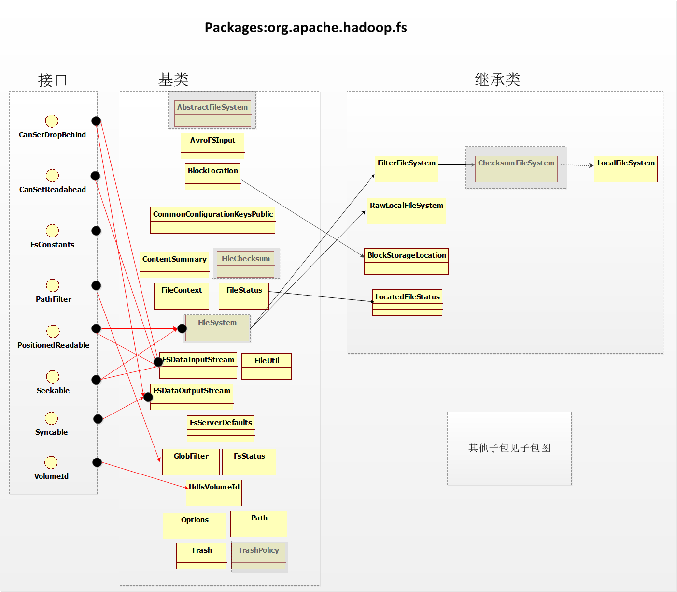
主要类的实现和继承关系

Slide 15
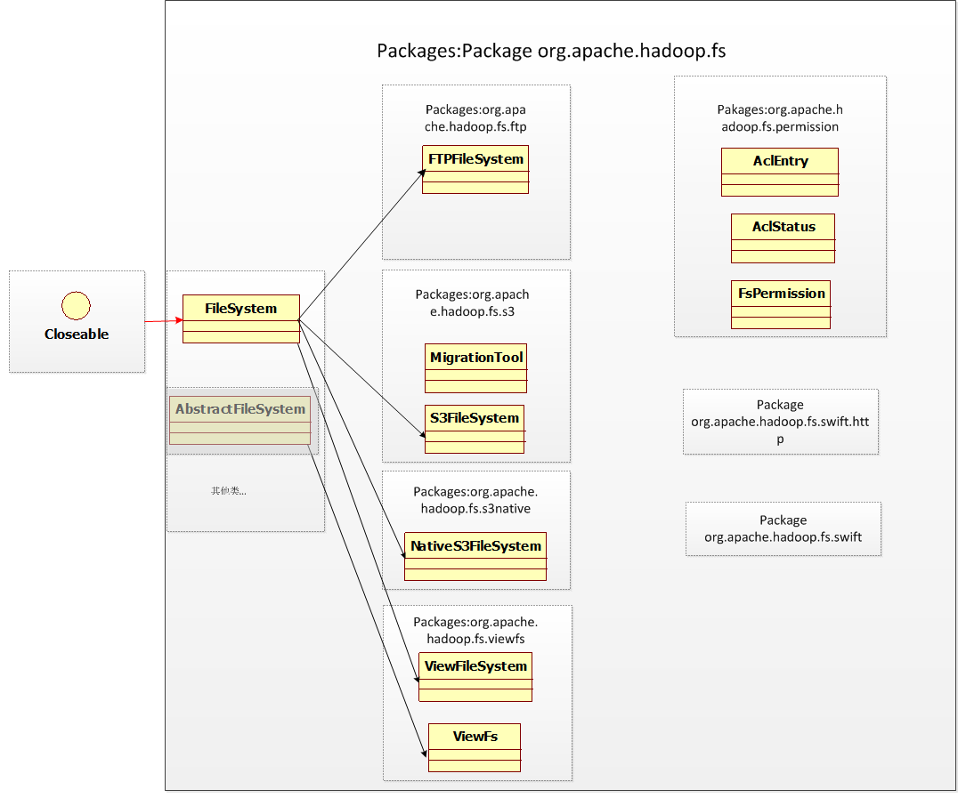
Fs下各个包主要类的继承关系

Slide 16
详细类图
制作人：侯东谷

Slide 17
个人理解
在我看来，我这个任务其实难度不大，只要阅读fs目录下的所有java文件，找出其中的所有的类，以及他们的成员和方法，画出详细类图。

Slide 18
过程
结合所给的pdf文件和hadoop-2.4.0\share\doc\hadoop\api目录下的index.html网页，然后找出其中的class，以及class对应的成员和方法，用工具画出详细类图就。
工具：startUML

Slide 19
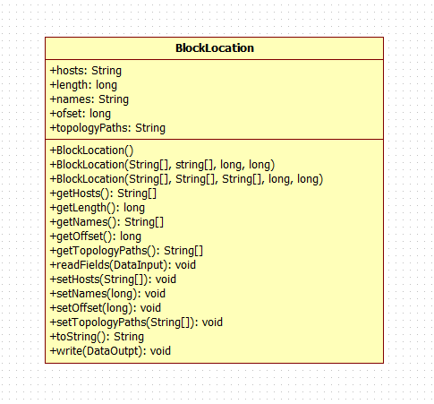
详细类图展示
Represents the network location of a block, information about the hosts that contain block replicas(副本), and other block metadata.

Slide 20
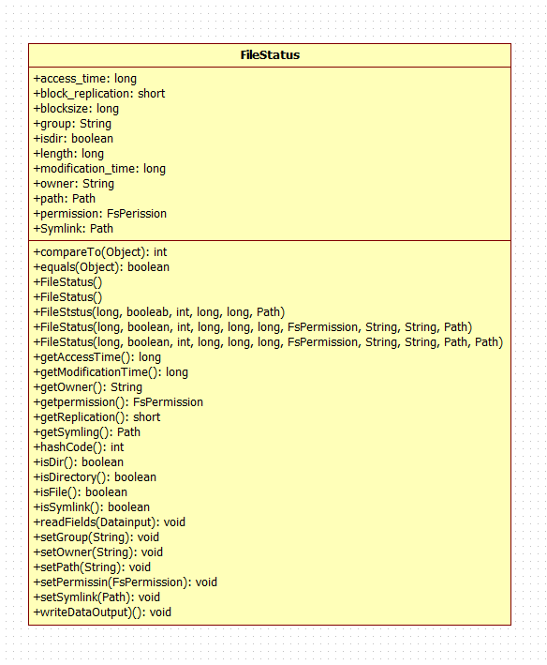
Interface that represents the client side information for a file.

Slide 21
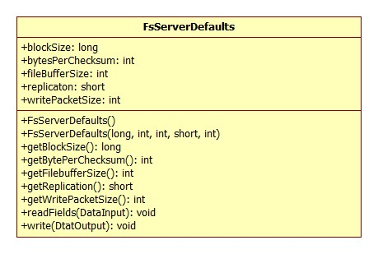
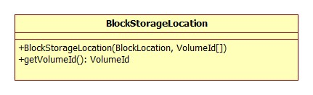

Slide 22
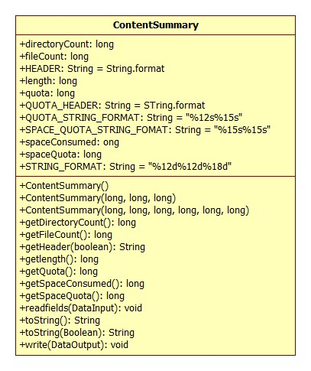
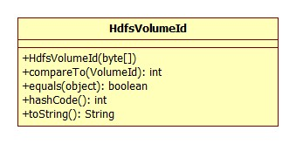
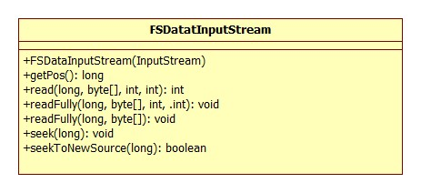

Slide 23
其他类图和顺序图
作者：王帝

Slide 24
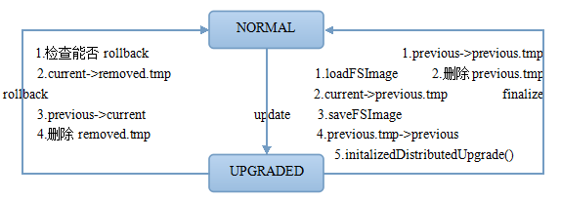
Hadoop内部的升级机制

Slide 25
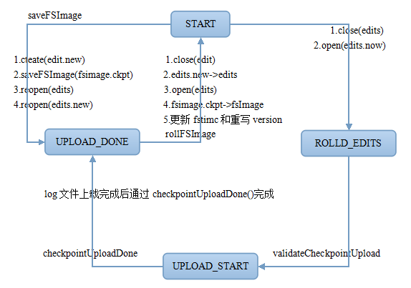
FSImage的升级/回滚/提交动作

Slide 26
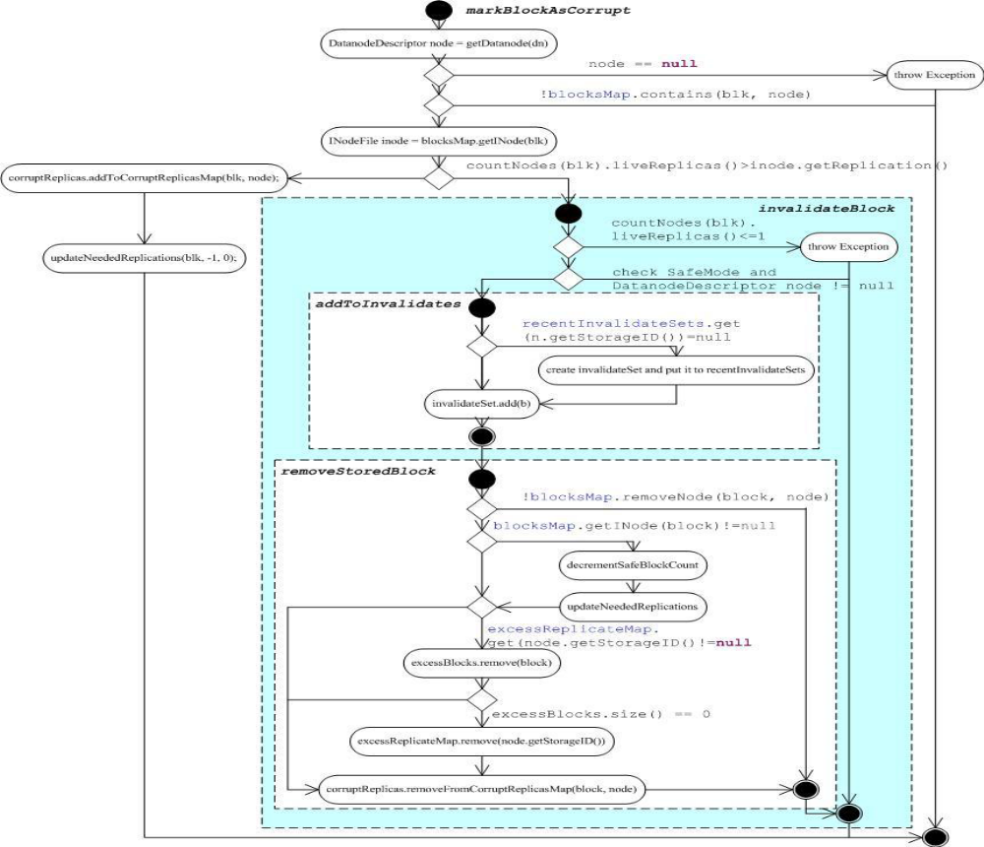
markBlockAsCorrupt的流程

Slide 27
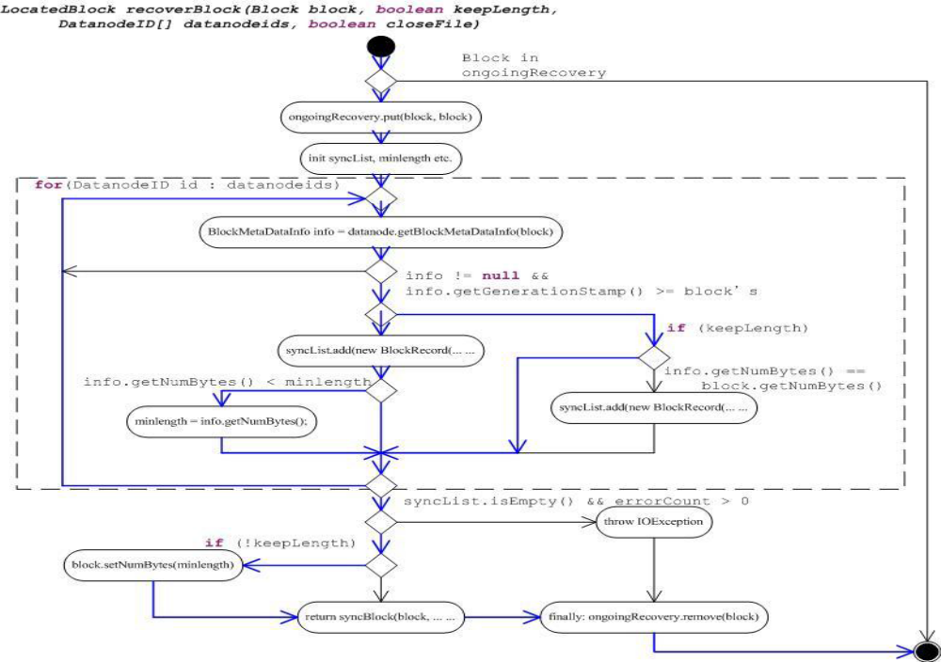
线程为每个Block调用recoverBlock方法的流程

Slide 28
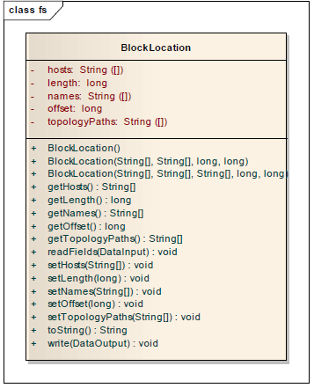
其他类
BlockLocation 类记录了一个Block 的位置信息，包括：该块所在的数据节点的主机名，端口号，拓扑路径，该块在文件中的偏移量和块的长度。

Slide 29
异常与错误
FileSystemException 、FSError、ChecksumException、AccessControlException...
配置
FsConfig

Slide 30
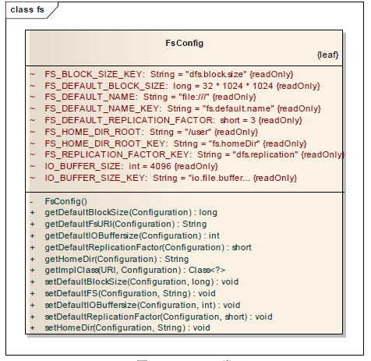

Slide 31
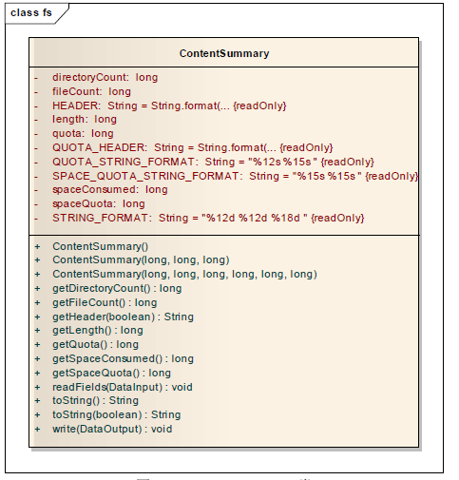
ContentSummary

Slide 32
FileChecksum
表示一些文件的校验和。
FileUtil
提供了一些有关文件处理的实用方法，包括文件夹的递归删除，跨文件系统的文件的复制（使用IOUtils.copyBytes()方法实现）取得当前shell 的路径，解压文件，创建硬链接和符号链接，chmod，创建临时文件和替换文件等方法

Slide 33
Options 类
对FileSystem.create 方法中的可变参数提供支持。
Trash
该类提供了垃圾箱的功能。方法moveToTrash 可以将文件移到到垃圾箱中。

Slide 34
FileSystem深入分析
作者：胡耀

Slide 35
Fs 包中的接口不多，有：
FsConstants 表示文件系统有关的常量。
PathFilter 对文件路径进行筛选。
PositionedReadable 和Seekable 提供了随机读写功能
Syncable 文件同步

Slide 36
1 FileSystem
1.1 Configured 基类和Closeable 接口
FileSystem 抽象类从Configured 基类派生，并实现了Closeable 接口。
1.2 FileSystem 的内部类和属性
1.3 Cache
FileSystem 内部类Cache 用来缓存文件系统对象。
在检索文件系统时，如果缓存未被禁用，则会首先从缓存中读取。
2 FileSystem 的内部类和属性
2.1 Statistics
内部类Statistics 用来保存与一个文件系统相关的统计信息，主要包括从该文件系统读取和写入的总的字节数。每一个文件系统都有一个与之相关的protected Statistics statistics 属性。
2.2 GlobFilter
内部类GlobFilter实现了接口PathFilter ，该类判断一个路径是否匹配指定模式。

Slide 37
2.3 文件系统的获取
2.4 文件系统的关闭
有两个方法来关闭文件系统。closeAll()用来关闭所有的文件系统。而close() 只是关闭当前调用该方法的文件系统，
2.5 读取数据
数据的读取就像Java 中的io 一样，首先要获得一个输入流。输入流是通过open() 方法获得的。
2.6 写入数据
向文件系统中写入数据，或新建一个文件，需要获得一个用来写的输出流，这可以通过以下的多个create()方法来实现。
3 文件操作 3.1 重命名 文件重命名使用抽象方法rename() 实现

Slide 38
3.2 文件删除 文件删除使用抽象方法delete()实现
3.3 文件或路径测试
3.4 文件复制 copyFromLocalFile 来实现将文件从本地复制到HDFS ，FileSystm 中有多个重载的copyFromLocalFile
4.1 文件元数据：FileStatus FileStatus是一个简单的类，封装了文件系统中文件和目录的元数据，包括文件长度、块大小、副本、修改时间、所有者以及许可信息。FileStatus实现了Writeable 接口，可以序列化。
4.2 列出文件 查找一个文件或目录的信息很实用，但有时我们还需要能够列出目录的内容。 方法较多如：public abstract FileStatus[] listStatus(Path f) throws IOException
4.3 文件格式 举例来说，处理日志的MapReduce 作业可能会分析一个月的文件，这些文件被包含在大量目录中。Hadoop有一个通配的操作，可以方便地使用通配符在一个表达式中核对多个文件，不需要列举每个文件和目录来指定输入。如： public FileStatus[] globStatus(Path pathPattern) throws IOException
5.FilterFileSystem 类包含了一个其它的文件系统的实例fs ，并将其作为基本的文件系统。
6.FilterFileSystem 类几乎将所有重写的方法交给了其内部保存的fs 来处理。但在交给fs 处理之前，自己可以做一些处理，以此来实现过滤。
7.ChecksumFileSystem 类为文件系统提供了校验和的功能。
8.LocalFileSystem 从ChecksumFileSystem 类派生，主要实现其它一些支持校验和文件系统的API。

Slide 39
Hadoop输入输出流分析
作者：冯傲

Slide 40
FSInputStream 抽象类
FSInputStream 实现了接口Seekable 和 PositionedReadable。提供了基本的读取一个输入流的操作，不如定位seek 和读取到特定的 buffer 的操作 read 和 feadFully。FSInuputStream在原有 InputStream 基础之上添加了 getPos 方法，同时可以通过 seek 方法定位指定的偏移量处。

Slide 41
输出流
KFSOutputStream 的实现使用了外部的 kfs-0.3.jar，该jar 提供了访问 KFS 文件系统的API。在KFSOutputStream 中，有属性
org.kosmix.kosmosfs.access.KFsOutputChannel kfsChannel;
org.kosmix.kosmosfs.access.Progressable progressReporter;
在方法的实现中， KFSOutputStream 仅是简单的将有关操作转交给了 kfsChannel 和progressReporter 来处理。

Slide 42
FSInputChecker
FSInputChecker 提供了检测校验和的功能，主要实现了 read 方法。在 read 方法中调用了 read1方法。每当读取的数据字节数大于 maxChunkSize 时，就会调用 readChecksumChunk 方法。
在readChecksumChunk 方法中，进一步调用 readChunk 抽象方法来实现真正的数据读取。读取完数据后，然后判断是否需要检验校验和，如果需要，则条用 private void verifySums(final byte b[], final int off,int read)throws ChecksumException 进行检验，如果有错，则抛出异常。

Slide 43
FSOutputChecker
KFSOutputStream、S3OutputStream和FSOutputSummer类都是从抽象类OutputStream派生的。KFSOutputStream和S3OutputStream都是具体类，他们重写了OutputStream中的抽象方法。
FSOutputSummer 也是抽象类，它实现了OutputStream中的write() 方法，并提供了计算校验和的功能。
FSOutputSummer 类中的属性buf 数组用来缓存写入的数据，当数据超过buf.length 个数时，才会调用flushBuffer() 实现真正的写入数据。
属性sum 用来保存计算的校验和。使用类型应为 org.apache.hadoop.util.PureJavaCrc32,可以看成是一个 4 字节的整数。

Slide 44
FSDataInputStream
FSDataInputStream 继承于 DataInputStream，并实现了接口Seekable 和PositionedReadable，提供了随机访问的功能。在构造函数FSDataInputStream(InputStream in)中，将参数in 赋值给FilterInputStream.in。实际参数in 应为FSInputStream 类型的。为实现接口Seekable 和PositionedReadable ，FSDataInputStream 类只是简单的调用了属性in对这两个接口的实现(FSInputStream 实现了接口 Seekable 和 PositionedReadable)。

Slide 45
FSDataOutputStream
FSDataOutputStream 并没有实现接口Seekable 和PositionedReadable，而是实现了Syncable接口。HDFS只允许对一个打开的文件顺序写入，后向一个已有的文件添加(append)。换句话说，它不允许除文件尾部的其他位置的写入，因此也就不需要定位。

